Slide 1
Обучающий семинар:
«Разработка
АООП и АОП ДО»
Центр ППМС помощи
Управления образования Администрации городского округа Стрежевой
Гончарова Наталья Александровна, директор Центра ППМСП
Томская область г. Стрежевой, 30.11.2022 г.

Slide 2
Центр ППМС помощи Управления образования г. Стрежевого
Специфика разработки АООП и АОП
Адаптированная образовательная программа (АООП /АОП) может быть разработана в отношении воспитанников с конкретными видами ограничений здоровья:
нарушения слуха (глухие, слабослышащие, после кохлеарной имплантации),
нарушения зрения (слепые, слабовидящие, с амблиопией, косоглазием),
нарушения опорно-двигательного аппарата,
нарушения интеллекта,
тяжелые нарушения речи, фонетико-фонематические нарушения речи,
задержкой психического развития,
задержкой психоречевого развития,
расстройства аутистического спектра,
сложные дефекты (ТМНР).

Slide 3
Центр ППМС помощи Управления образования г. Стрежевого
Необходимо различать АООП и АОП
Адаптированная образовательная программа (АОП) - это образовательная программа, адаптированная для обучения ребенка с ОВЗ (в том числе с инвалидностью), разрабатывается на базе основной образовательной программы (ООП) и АООП определённого уровня образования, с учетом индивидуальных образовательных потребностей и психофизических особенностей на период, определенный образовательной организацией самостоятельно, с возможностью её изменения в процессе обучения.
Адаптированная основная общеобразовательная программа (АООП) - это образовательная программа, адаптированная для обучения данной категории обучающихся с учетом особенностей их психофизического развития, индивидуальных возможностей, обеспечивающая коррекцию нарушений развития и социальную адаптацию (ФЗ, ст.2, п.п. 28).
РАЗРАБАТЫВАЮТ ДЛЯ РЕБЕНКА С ОВЗ В УСЛОВИЯХ ИНКЛЮЗИВНОГО ОБРАЗОВАНИЯ
Notes:
При разработке АООП и РАОП нужно учесть, что данный документ является локальным нормативным актом, описывающим содержание образования и механизм реализации ФГОС ДО для детей с ОВЗ.
В ней конкретизируются положения образовательных стандартов применительно к особенностям образовательной организации, состава обучающихся, места расположения, педагогических возможностей.
АООП и РАОП хранятся в документах ДОО 5 лет (на бумажном носителе).

Slide 4
Центр ППМС помощи Управления образования г. Стрежевого
Нормативно-правовые основания разработки АООП/АОП для детей с ОВЗ и ДИ в ДОУ
Федеральный закон от 29.12.2012 г. № 273 «Об образовании в РФ»:
Статья 2 содержит определение понятия «адаптированная образовательная программа – образовательная программа, адаптированная для обучения лиц с ограниченными возможностями здоровья с учетом особенностей их психофизического развития, индивидуальных возможностей и при необходимости обеспечивающая коррекцию нарушений развития и социальную адаптацию указанных лиц».
гл. 1, ст. 2, п. 16 : дано определение понятия «обучающийся с ограниченными возможностями здоровья – это физическое лицо, имеющее недостатки в физическом и (или) психологическом развитии, подтвержденные психолого-медико-педагогической комиссией и препятствующие получению образования без создания специальных условий».
Примерная основная образовательная программа дошкольного образования (п. 2.5).
Порядок организации и осуществления образовательной деятельности по ООП ДО (п.13).

Slide 5
Центр ППМС помощи Управления образования г. Стрежевого
Приказ Министерства просвещения РФ от 31 июля 2020 г. № 373
“Об утверждении Порядка организации и осуществления образовательной деятельности по основным общеобразовательным программам - образовательным программам дошкольного образования”
п. 16. «…содержание дошкольного образования и условия организации обучения и воспитания детей с ограниченными возможностями здоровья определяются адаптированной образовательной программой, а для инвалидов также в соответствии с индивидуальной программой реабилитации инвалида»

Slide 6
Центр ППМС помощи Управления образования г. Стрежевого
Требования к структуре и содержательному наполнению разделов АООП ДО
Структура адаптированной образовательной программы не должна противоречить единым требованиям к образовательным программам, закрепленным в законе № 273-ФЗ «Об образовании в РФ», где образовательная программа – это комплекс «основных характеристик образования (объем, содержание, планируемые результаты), организационно педагогических условий», представленных «в виде учебного плана, календарного учебного графика, рабочих программ учебных предметов, курсов, дисциплин (модулей), иных компонентов, а также оценочных и методических материалов» (гл. 1, ст. 2, п. 9)

Slide 7
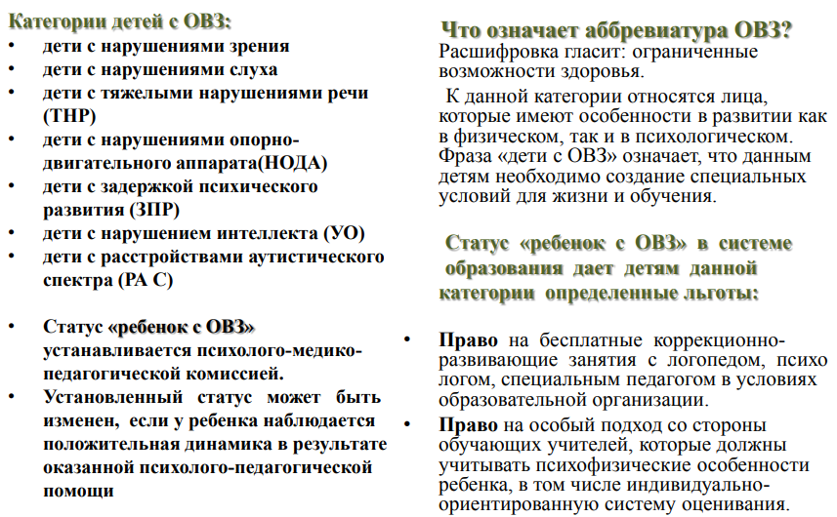
Центр ППМС помощи Управления образования г. Стрежевого
Категории детей с ОВЗ в ДО

Slide 8
Центр ППМС помощи Управления образования г. Стрежевого
Положение об АООП и АОП
Разработка и утверждение АООП/АОП относится к компетенции образовательной организации и осуществляется в соответствии с порядком, принятым и закрепленным локальным актом данной образовательной организации, согласно Письму Минобрнауки России от 11.03.2016 № ВК-452/07 «О введении ФГОС ОВЗ (вместе с «Методическими рекомендациями по вопросам внедрения федерального государственного образовательного стандарта начального общего образования обучающихся с ограниченными возможностями здоровья и федерального государственного образовательного стандарта образования обучающихся с умственной отсталостью (интеллектуальными нарушениями)» :
раздел 4: «Условия и порядок разработки АООП устанавливаются отдельным локальным нормативным актом общеобразовательного учреждения, в котором указываются:
порядок и периодичность разработки АООП/АОП или внесения изменений в действующую АООП/АОП (в соответствии с периодичностью обновления образовательных стандартов, а также в связи с изменениями в жизнедеятельности образовательного учреждения);
состав участников разработки АООП/АОП, их полномочия и ответственность;
порядок обсуждения проекта АООП/АОП;
порядок утверждения АООП/АОП и ввода в действие.

Slide 9
Центр ППМС помощи Управления образования г. Стрежевого
Положение об АООП и АОП
Разработка и утверждение АООП/АОП относится к компетенции образовательной организации и осуществляется в соответствии с порядком, принятым и закрепленным локальным актом данной образовательной организации, согласно Письму Минобрнауки России от 11.03.2016 № ВК-452/07 «О введении ФГОС ОВЗ (вместе с «Методическими рекомендациями по вопросам внедрения федерального государственного образовательного стандарта начального общего образования обучающихся с ограниченными возможностями здоровья и федерального государственного образовательного стандарта образования обучающихся с умственной отсталостью (интеллектуальными нарушениями)» (действующий документ, входит в «Перечень нормативных правовых актов (их отдельных положений), содержащих обязательные требования, оценка соблюдения которых осуществляется Федеральной службой по надзору в сфере образования и науки в рамках федерального государственного контроля (надзора) в сфере образования» (утв. Рособрнадзором 31.08.2022) (ред. от 28.10.2022)).

Slide 10
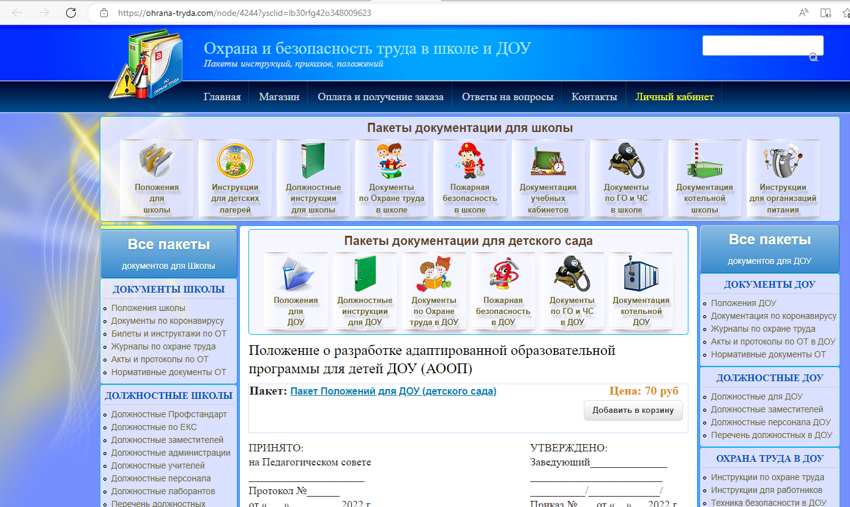
Центр ППМС помощи Управления образования г. Стрежевого
Положение об АООП и АОП

Slide 11
Центр ППМС помощи Управления образования г. Стрежевого
Алгоритм проектирования и реализации
АООП/АОП ДО
Шаг 1. Приказ руководителя ДОО о создании рабочей группы по разработке АООП/АОП ДО в соответствии с ФГОС ДО, о процедуре утверждения АООП/АОП ДО (участие родителей, представителей несовершеннолетних обучающихся (в соответствии со ст.2п.31, ст.3п.10 ФЗ «Об образовании в РФ»).
Шаг 2. Изучение нормативных документов:
Федерального закона от 29 декабря 2012г. N273 ФЗ «Об образовании в Российской Федерации».
Приказ министерства образования и науки Российской Федерации от 17 октября 2013 г. № 1155 «Об утверждении федерального государственного образовательного стандарта дошкольного образования».
Приказ Министерства просвещения РФ от 31 июля 2020 г. № 373
«Об утверждении Порядка организации и осуществления образовательной деятельности по основным общеобразовательным программам - образовательным программам дошкольного образования».
Постановление Главного государственного санитарного врача РФ от 28.09.2020 №28 «Об утверждении Санитарных правил СП 2.4.3648-20 «Санитарно-эпидемиологические требования к организациям воспитания и обучения, отдыха и оздоровления детей и молодежи».
Примерная основная образовательная программа дошкольного образования.
Примерная АООП ДО по нозологии.

Slide 12
Центр ППМС помощи Управления образования г. Стрежевого
Алгоритм проектирования и реализации
АООП/АОП ДО
Шаг 3. Анализ заключения ТПМПК:
какая программа и для какой категории детей с нарушенным развитием рекомендована;
какой вариант программы и сроки обучения указаны;
есть ли необходимость специальной пространственной организации образовательной среды;
какие специальные приемы, учебники и учебные пособия рекомендованы;
в коррекционной работе каких специалистов нуждается ребенок;
по каким направлениям будет проводится коррекционная работа?

Slide 13
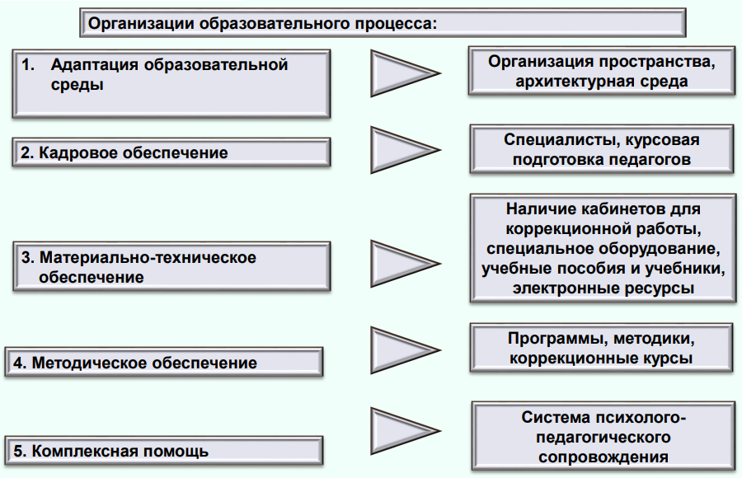
Центр ППМС помощи Управления образования г. Стрежевого
Алгоритм проектирования и реализации
АООП/АОП ДО
Шаг 3. Анализ заключения ТПМПК:

Slide 14
Центр ППМС помощи Управления образования г. Стрежевого
Алгоритм проектирования и реализации
АООП/АОП ДО
Шаг 4. Проведение ППконсилиума ДОУ:
Результаты стартовой диагностики.
Определение индивидуальных особенностей и особых образовательных потребностей ребенка.
Проектирование индивидуальной образовательной траектории.
Анализ ресурсной базы образовательной организации.
Формулирование запроса на восполнение ресурса.

Slide 15
Центр ППМС помощи Управления образования г. Стрежевого
Алгоритм проектирования и реализации
АООП/АОП ДО
Шаг 4. Проведение ППконсилиума ДОУ: выбор модели организация обучения:
Модель полной образовательной инклюзии: обучение в среде нормально развивающихся сверстников; «гибкие группы»; индивидуальный образовательный маршрут/индивидуальный учебный план в соответствии с АОП.
Модель организованного обучения в условиях автономного группе: обучение в среде сверстников, имеющих однородное нарушение; адаптивная среда, сроки обучения, комплексное сопровождение, специальные приемы, реализации АООП ДО по нозологиям.
Модель интегрированного обучения: обучение в среде сверстников, имеющих различные нарушения развития Адаптивная среда, сроки обучения, комплексное сопровождение, специальные приемы , реализация АООП.
Модель ресурсной группы (ЦИПР, «Особая группа», ГКП и другое): использование ресурсной зоны для постепенного включения в образовательную ситуацию в регулярной группе.

Slide 16
Центр ППМС помощи Управления образования г. Стрежевого
Алгоритм проектирования и реализации
АООП/АОП ДО
Шаг 4. Проведение ППконсилиума ДОУ: определение дополнительных условий:
Распоряжение Министерства просвещения РФ от 9 сентября 2019 г. № Р-93 «Об утверждении примерного Положения о психолого-педагогическом консилиуме образовательной организации»:
Раздел 5. Содержание рекомендаций ППк по организации психолого-педагогического сопровождения обучающихся
п. 5.1. Рекомендации ППк по организации психолого-педагогического сопровождения обучающегося с ограниченными возможностями здоровья конкретизируют, дополняют рекомендации ПМПК и могут включать в том числе:
разработку адаптированной основной общеобразовательной программы;
разработку индивидуального учебного плана обучающегося;
адаптацию учебных и контрольно-измерительных материалов;
предоставление услуг тьютора, ассистента (помощника), оказывающего обучающемуся необходимую техническую помощь, услуг по сурдопереводу, тифлопереводу, тифлосурдопереводу (индивидуально или на группу обучающихся), в том числе на период адаптации обучающегося в Организации/учебную четверть, полугодие, учебный год/на постоянной основе.
другие условия психолого-педагогического сопровождения в рамках компетенции Организации.

Slide 17
Центр ППМС помощи Управления образования г. Стрежевого
Алгоритм проектирования и реализации
АООП/АОП ДО
Шаг 4. Проведение ППконсилиума ДОУ: определение дополнительных условий:
Распоряжение Министерства просвещения РФ от 9 сентября 2019 г. № Р-93 «Об утверждении примерного Положения о психолого-педагогическом консилиуме образовательной организации»:
Раздел 5. Содержание рекомендаций ППк по организации психолого-педагогического сопровождения обучающихся
п. 5.2. Рекомендации ППк по организации психолого-педагогического сопровождения обучающегося на основании медицинского заключения могут включать условия обучения, воспитания и развития, требующие организации обучения по индивидуальному учебному плану, учебному расписанию, медицинского сопровождения, в том числе:
дополнительный выходной день;
организация дополнительной двигательной нагрузки в течение учебного дня/снижение двигательной нагрузки;
предоставление дополнительных перерывов для приема пищи, лекарств;
снижение объема задаваемой на дом работы;
предоставление услуг ассистента (помощника), оказывающего обучающимся необходимую техническую помощь;
другие условия психолого-педагогического сопровождения в рамках компетенции Организации.
Notes:
5.3. Рекомендации ППк по организации психолого-педагогического сопровождения обучающегося, испытывающего трудности в освоении основных общеобразовательных программ, развитии и социальной адаптации** могут включать в том числе:
проведение групповых и (или) индивидуальных коррекционно-развивающих и компенсирующих занятий с обучающимся;
разработку индивидуального учебного плана обучающегося;
адаптацию учебных и контрольно-измерительных материалов

Slide 18
Центр ППМС помощи Управления образования г. Стрежевого
Алгоритм проектирования и реализации
АООП/АОП ДО
Шаг 4. Проведение ППконсилиума ДОУ: определение дополнительных условий:
Распоряжение Министерства просвещения РФ от 9 сентября 2019 г. № Р-93 «Об утверждении примерного Положения о психолого-педагогическом консилиуме образовательной организации»:
Раздел 5. Содержание рекомендаций ППк по организации психолого-педагогического сопровождения обучающихся
п. 5.3. Рекомендации ППк по организации психолого-педагогического сопровождения обучающегося, испытывающего трудности в освоении основных общеобразовательных программ, развитии и социальной адаптации* могут включать в том числе:
проведение групповых и (или) индивидуальных коррекционно-развивающих и компенсирующих занятий с обучающимся;
разработку индивидуального учебного плана обучающегося;
адаптацию учебных и контрольно-измерительных материалов;
профилактику асоциального (девиантного) поведения обучающегося;
другие условия психолого-педагогического сопровождения в рамках компетенции Организации.
* Федеральный закон от 29 декабря 2012 г. N 273-ФЗ "Об образовании в Российской Федерации", статья 42
Notes:
5.4. Рекомендации по организации психолого-педагогического сопровождения обучающихся реализуются на основании письменного согласия родителей (законных представителей).

Slide 19
Центр ППМС помощи Управления образования г. Стрежевого
Алгоритм проектирования и реализации
АООП/АОП ДО
Шаг 5. Определить количество АООП ДО в ДОО, т.к. , согласно п.2.2. ФГОС ДО «Структурные подразделения в одной Организации (далее группы) могут реализовывать разные Программы, следовательно, в организации может быть несколько ООП, отличающихся не только содержанием, но и задачами работы (общеразвивающей, компенсирующей, комбинированной, оздоровительной и др.)».
Шаг 6. Определить содержание разделов программы:
Целевого
Содержательного
Организационного,
ответив на вопросы:
ДЛЯ ЧЕГО?
ЧТО?
КАК?

Slide 20
Центр ППМС помощи Управления образования г. Стрежевого
Алгоритм проектирования и реализации
АООП/АОП ДО
Шаг 7. Проектирование образовательного процесса по ФГОС ДО, ФГОС НОО ОВЗ, ФГОС УО (ИН), ПрАООП ДО по нозологиям:
Проектирование и реализация АООП.
Учебный план: образовательные и коррекционно-развивающие области.
Организация особой пространственно-временной среды.
Использование специальных технических средств, пособий, специальных приемов обучения.
Статья 55. (ФЗ № 273) Общие требования к приему на обучение в организацию, осуществляющую образовательную деятельность: «Дети с ограниченными возможностями здоровья принимаются на обучение по адаптированной основной общеобразовательной программе только с согласия родителей (законных представителей) и на основании рекомендаций ПМПК».

Slide 21
Центр ППМС помощи Управления образования г. Стрежевого
Образовательная программа ДОУ, осуществляющей образование обучающихся с ОВЗ в отдельных группах компенсирующего вида
Основная образовательная программа дошкольного образования ДОУ
Комплексная адаптированная образовательная программа дошкольного образования
(для детей 1-8 вида)
Адаптированная основная образовательная программа дошкольного образования ДОУ
Рабочая адаптированная программа группы (УО,ЗПР,РДА, ТНР..)
Рабочая адаптированная программа учителя-дефектолога (логопеда) (УО,ЗПР,РДА, ТНР..)
Рабочая адаптированная программа педагогов специалистов:
педагога-психолога
музыкального руководителя
инструктора по физкультуре
воспитателя по …

Slide 22
Центр ППМС помощи Управления образования г. Стрежевого
Образовательная программа ДОУ, осуществляющей образование обучающихся с ОВЗ совместно с другими обучающимися
РЕБЕНОК С ОВЗ
АОП (адаптированная образовательная программа для детей 1-8 вида). Индивидуальная программа
Остальные дети
Основная образовательная программа дошкольного образования ДОУ
(с разделом, согласно ФГОС ДО п.2.11.2, в)
В группах комбинированной направленности существуют две программы:
Для ребенка с ОВЗ на базе ООП ДО разрабатывается и реализуется АОП (инклюзивное образование) с учетом особенностей его психофизического развития, индивидуальных возможностей, обеспечивающая коррекцию нарушений развития и его социальную адаптацию.
Остальные дети группы комбинированной направленности обучаются по ООП ДО.

Slide 23
Центр ППМС помощи Управления образования г. Стрежевого
Алгоритм создания условий для реализации адаптированных основных общеобразовательных программ в общеобразовательных организациях
Изучить ФГОС НОО ОВЗ и ФГОС УО, примерные адаптированные основные образовательные программы с учетом категорий обучающихся в образовательной организации детей с ОВЗ.
Проанализировать требования к условиям (финансовым, материально-техническим, кадровым) реализации АООП и определить возможности и способы их обеспечения.
Изучить методические рекомендации по вопросам внедрения ФГОС НОО обучающихся с ОВЗ (письмо Минобрнауки от 11.03.2016).
Разработать проектную модель, определяющую примерную последовательность и содержание действий по их введению в работу образовательной организации. Подготовить перспективный план обеспечения условий для реализации АООП.
Разработать локальную нормативно-правовую базу для реализации АООП.
Изучить методические рекомендации по составлению рабочих программ (ИРО).
Разработать рабочую АООП образовательной организации для обучающихся с ОВЗ или УО на основе рекомендованной ПМПК и примерной АООП.
Организовать информационно-просветительскую работу с родителями детей с ОВЗ по вопросам, связанным с введением ФГОС ОВЗ.

Slide 24
Центр ППМС помощи Управления образования г. Стрежевого

Slide 25
Центр ППМС помощи Управления образования г. Стрежевого

Slide 26
Центр ППМС помощи Управления образования г. Стрежевого

Slide 27
Центр ППМС помощи Управления образования г. Стрежевого

Slide 28
Центр ППМС помощи Управления образования г. Стрежевого

Slide 29
Центр ППМС помощи Управления образования г. Стрежевого

Slide 30
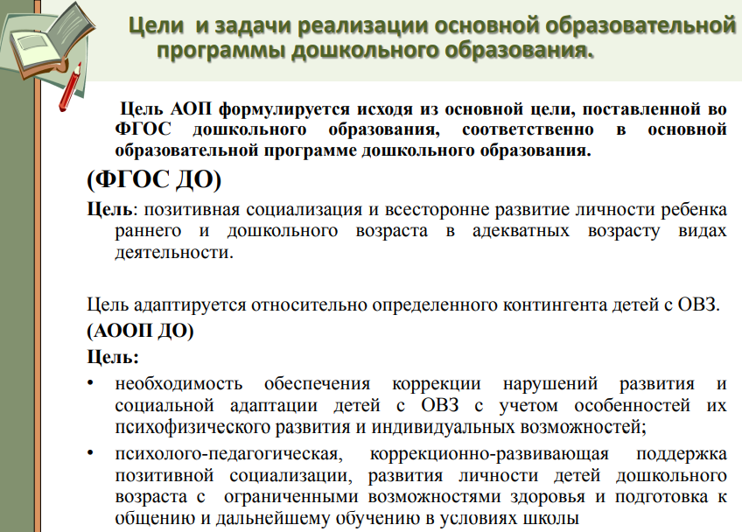
Центр ППМС помощи Управления образования г. Стрежевого

Slide 31
Центр ППМС помощи Управления образования г. Стрежевого

Slide 32
Центр ППМС помощи Управления образования г. Стрежевого

Slide 33
Центр ППМС помощи Управления образования г. Стрежевого

Slide 34
Центр ППМС помощи Управления образования г. Стрежевого

Slide 35
Центр ППМС помощи Управления образования г. Стрежевого

Slide 36
Центр ППМС помощи Управления образования г. Стрежевого

Slide 37
Центр ППМС помощи Управления образования г. Стрежевого

Slide 38
Центр ППМС помощи Управления образования г. Стрежевого

Slide 39
Центр ППМС помощи Управления образования г. Стрежевого

Slide 40
Центр ППМС помощи Управления образования г. Стрежевого

Slide 41
Центр ППМС помощи Управления образования г. Стрежевого

Slide 42
Центр ППМС помощи Управления образования г. Стрежевого

Slide 43
Центр ППМС помощи Управления образования г. Стрежевого

Slide 44
Центр ППМС помощи Управления образования г. Стрежевого

Slide 45
Центр ППМС помощи Управления образования г. Стрежевого

Slide 46
Центр ППМС помощи Управления образования г. Стрежевого

Slide 47
Центр ППМС помощи Управления образования г. Стрежевого

Slide 48
Центр ППМС помощи Управления образования г. Стрежевого

Slide 49
Центр ППМС помощи Управления образования г. Стрежевого

Slide 50
Центр ППМС помощи Управления образования г. Стрежевого

Slide 51
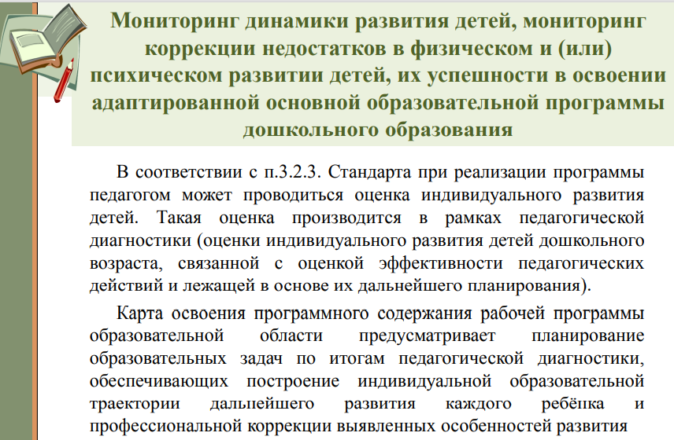
Центр ППМС помощи Управления образования г. Стрежевого

Slide 52
Центр ППМС помощи Управления образования г. Стрежевого

Slide 53
Центр ППМС помощи Управления образования г. Стрежевого

Slide 54
Центр ППМС помощи Управления образования г. Стрежевого

Slide 55
Центр ППМС помощи Управления образования г. Стрежевого

Slide 56
Центр ППМС помощи Управления образования г. Стрежевого

Slide 57
Центр ППМС помощи Управления образования г. Стрежевого

Slide 58
Обучающий семинар:
«Разработка
АООП и АОП ДО»
Центр ППМС помощи
Управления образования Администрации городского округа Стрежевой
Гончарова Наталья Александровна, директор Центра ППМСП
Томская область г. Стрежевой, 30.11.2022 г.

